Slide 1
Муниципальное общеобразовательное учреждение «Гимназия имени Героя Советского Союза Ю. А. Гарнаева г. Балашова, Саратовской области»
Занятие по математике в 6 «А» классе на тему
«Паркеты
(замощение плоскости)»
Выполнили
Ученики 10 «А» класса
Синюков А.,
Хмелёв д,
Руководитель
учитель математики Цветкова Т.А.
Октябрь 2013

Slide 2
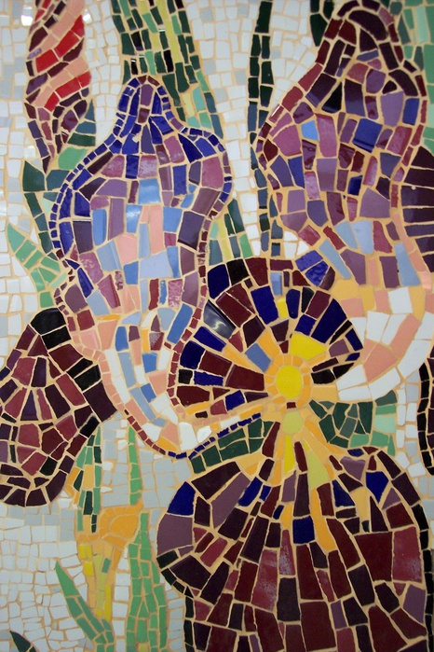
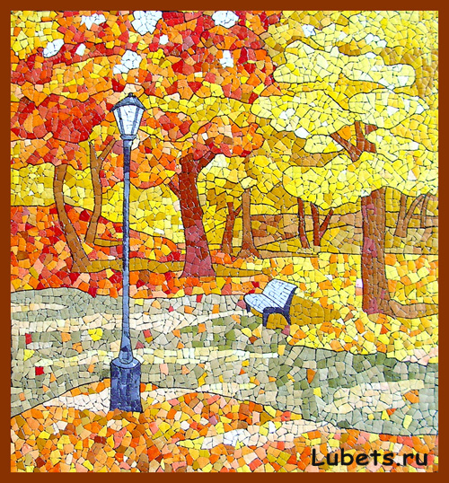
Замощение плоскости
Мозаика

Slide 3
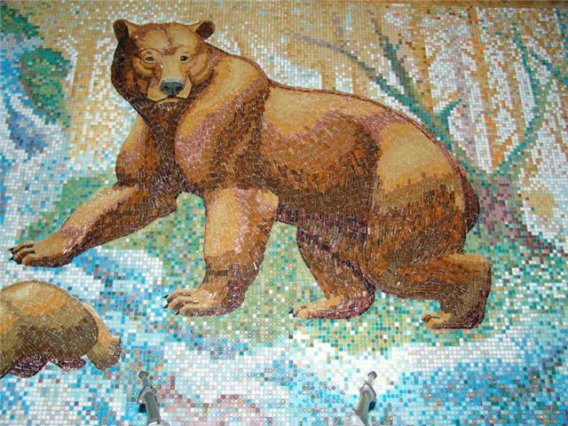
Замощение плоскости Мозаика

Slide 4
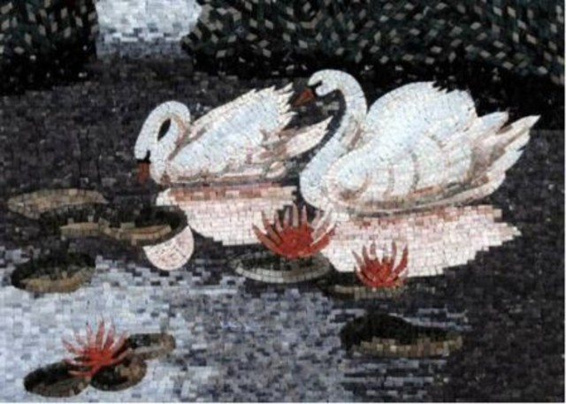
Замощение плоскости Мозаика

Slide 5
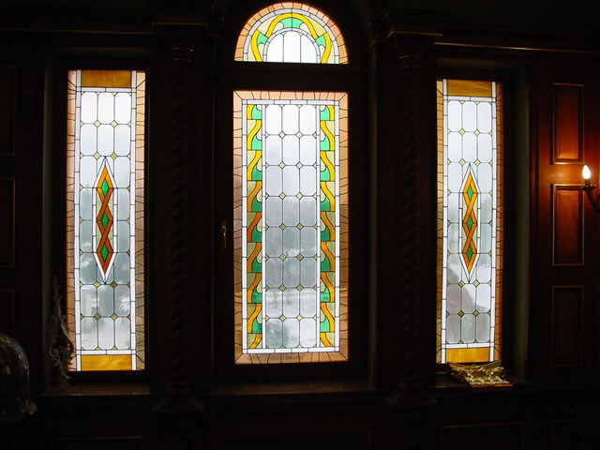
Замощение плоскости Витражи

Slide 6
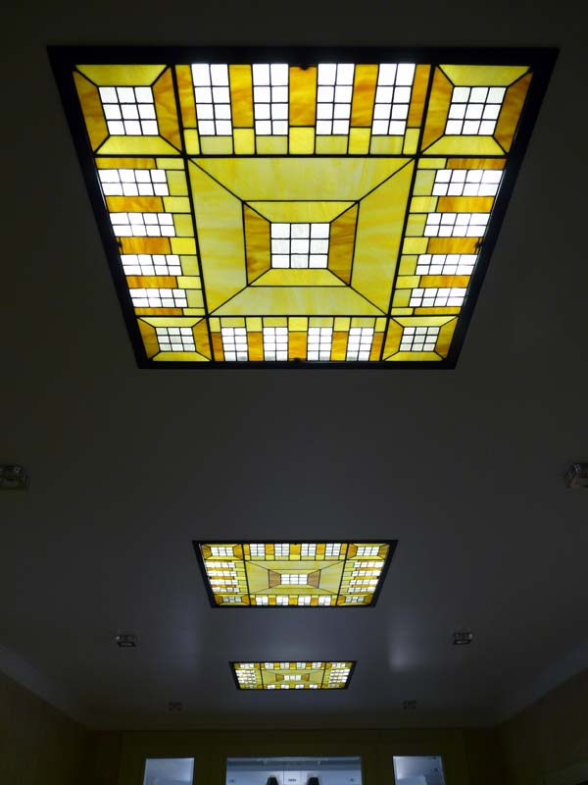
Замощение плоскости Витражи

Slide 7
Замощение плоскости Витражи

Slide 8
Замощение плоскости. Паркеты

Slide 9
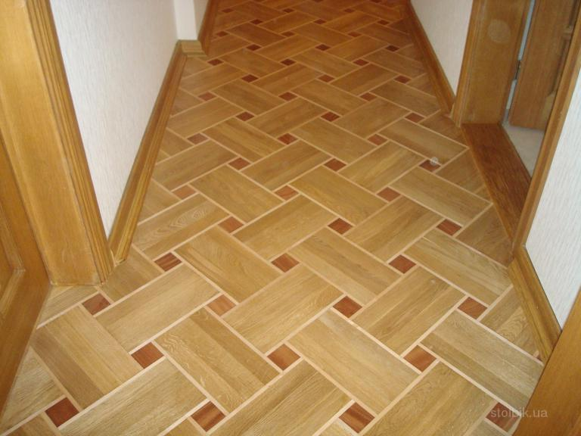
Замощение плоскости. Паркеты

Slide 10
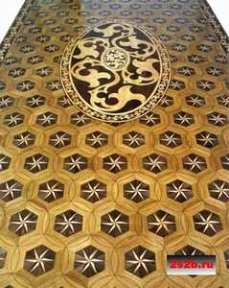
Замощение плоскости. Паркеты

Slide 11
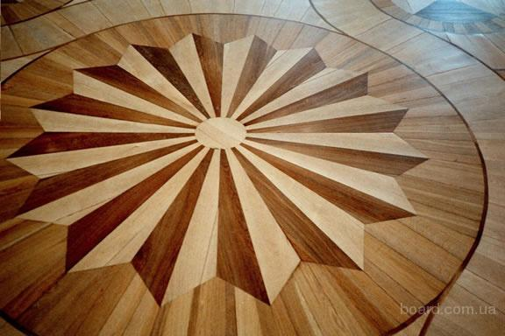
Замощение плоскости. Паркеты

Slide 12
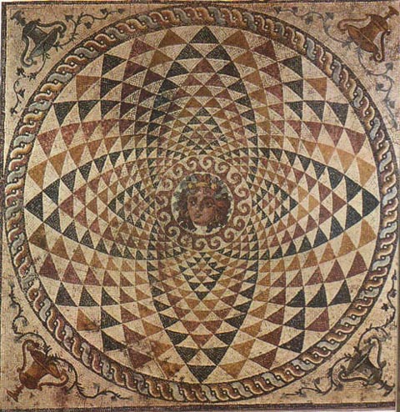
Замощение плоскости. Паркеты

Slide 13
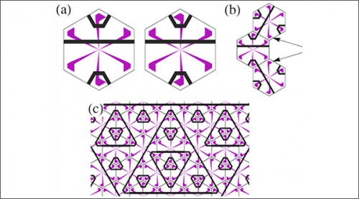
Замощение плоскости

Slide 14
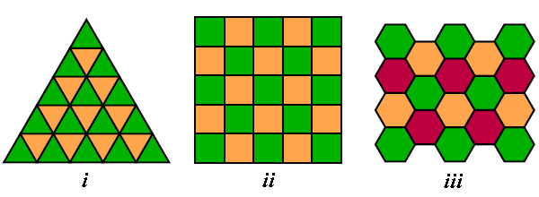
Замощение плоскости

Slide 15
Проект «Рубиновая линия»

Slide 16
Проект «Рубиновая линия»

Slide 17
Проект «Рубиновая линия»
За 2011- 2012 учебный год учащиеся 8 «А» класса провели экскурсии для шестиклассников 24 школ города и района.

Slide 18
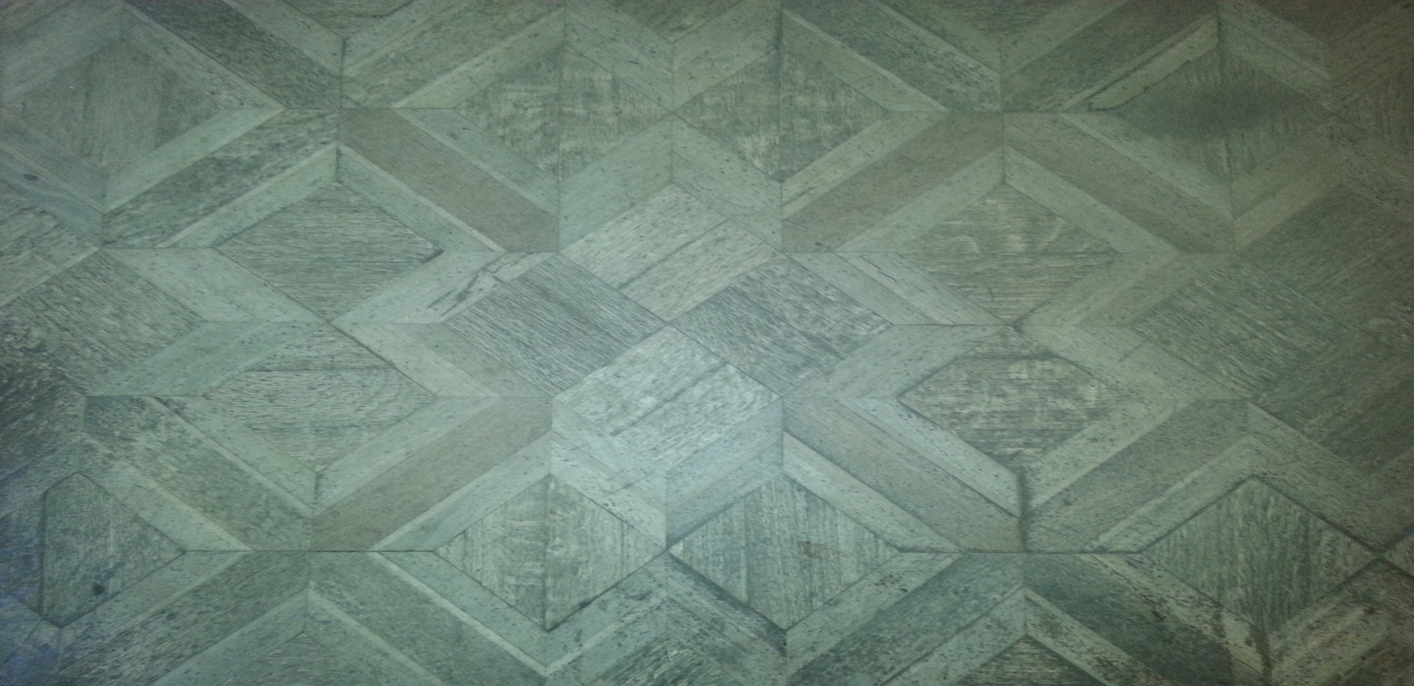
Филиал Балашовского краеведческого музея « Дом Дьякова»
Паркет в кабинете

Slide 19
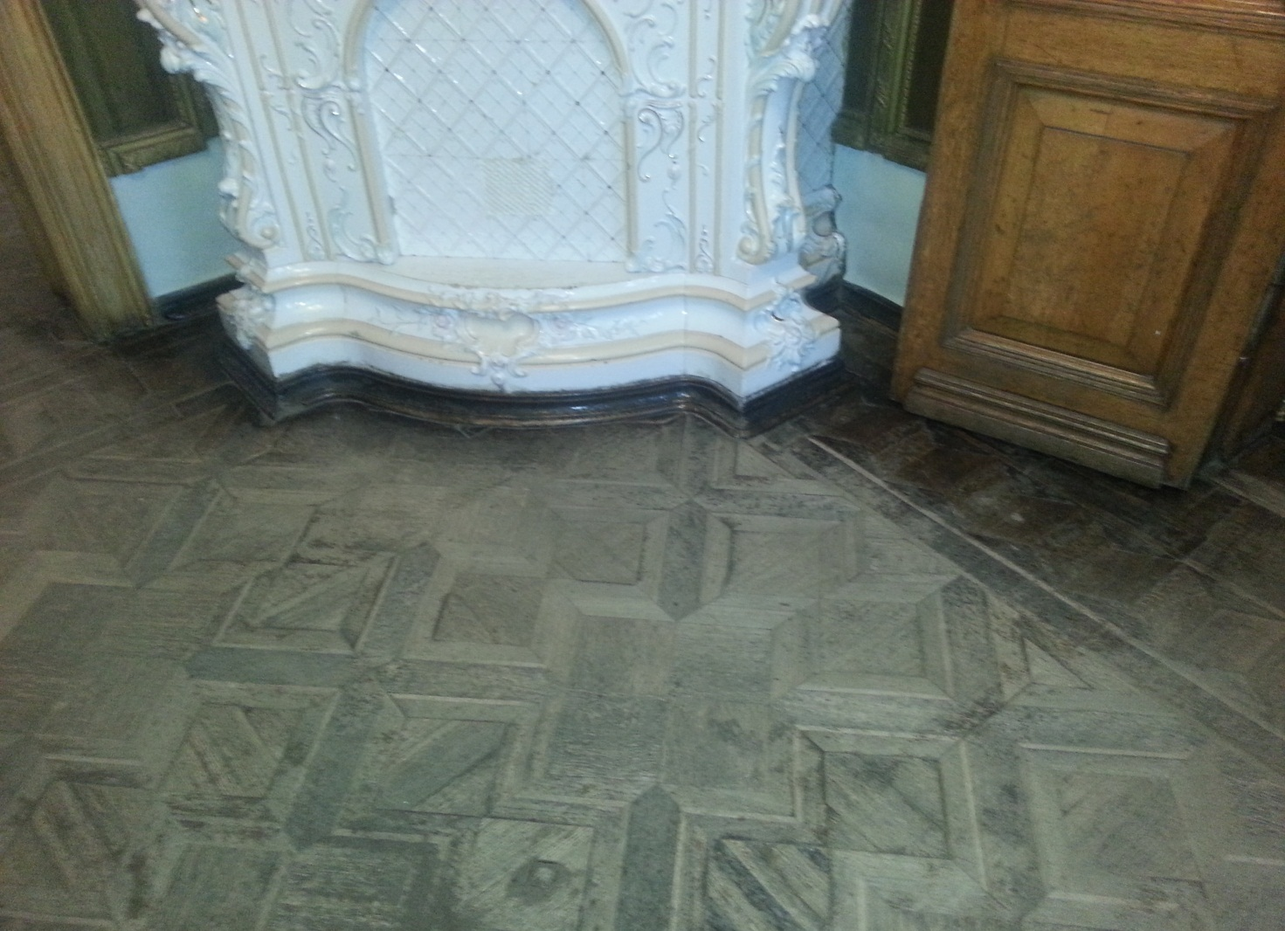
Филиал Балашовского краеведческого музея « Дом Дьякова»
Паркет в гостиной

Slide 20
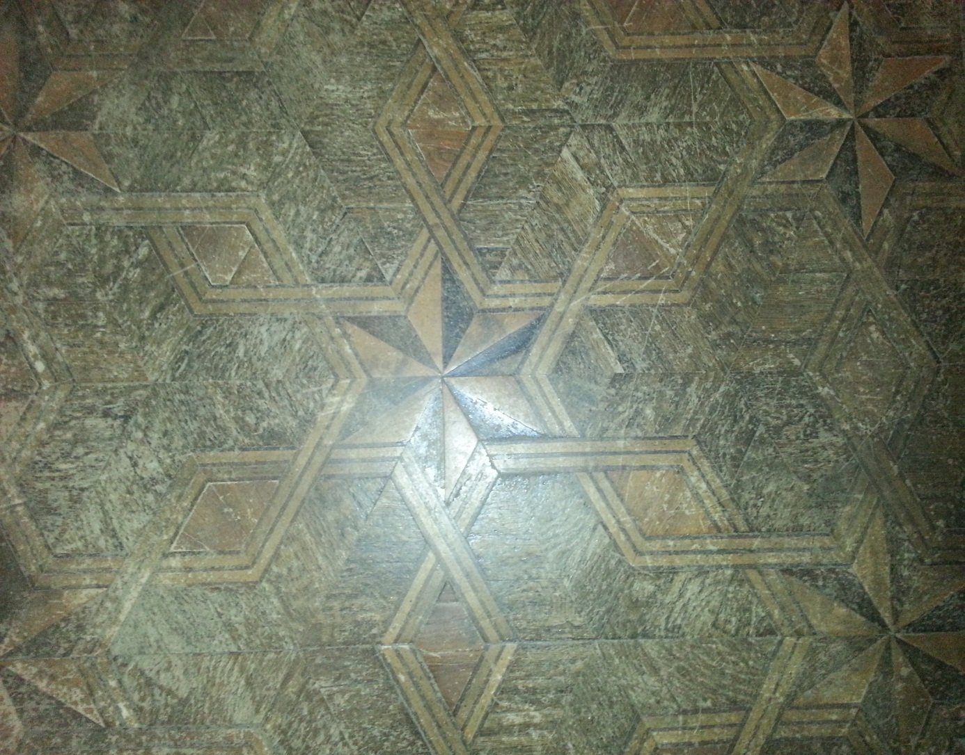
Филиал Балашовского краеведческого музея « Дом Дьякова»
Паркет в столовой

Slide 21
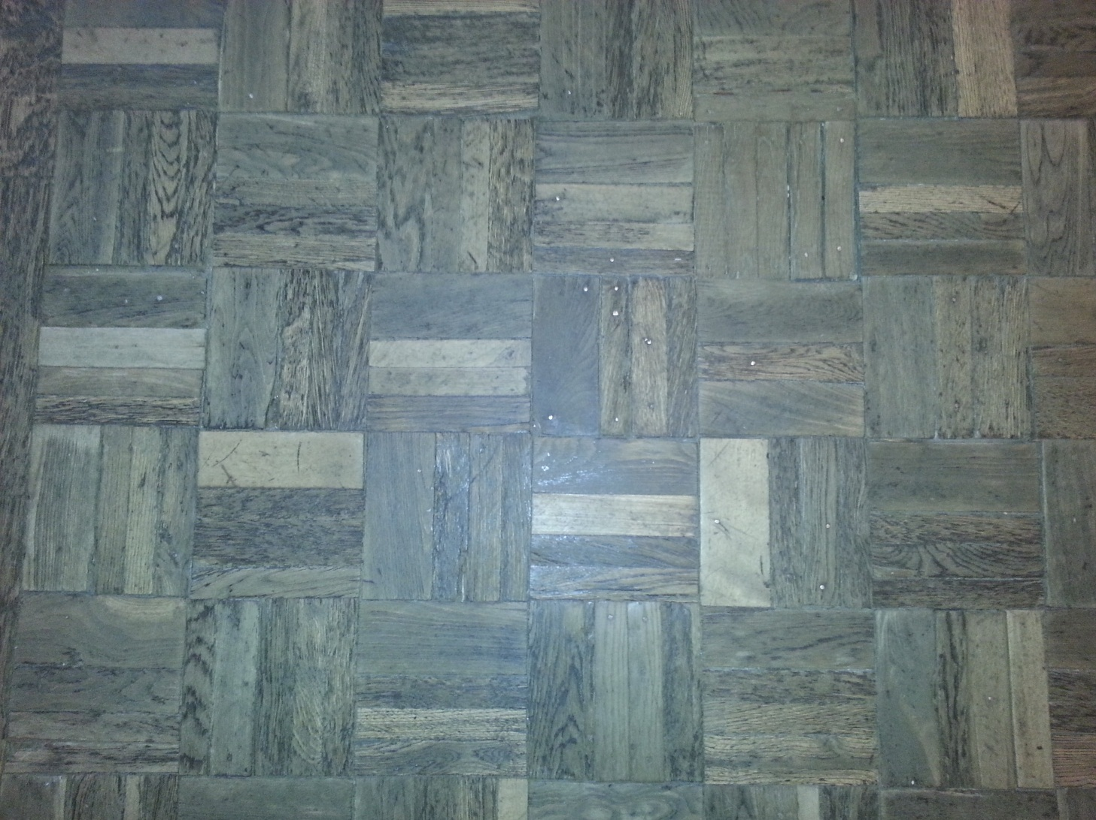
Здание центра детского творчества г. Балашова
Паркет в хореографическом зале

Slide 22
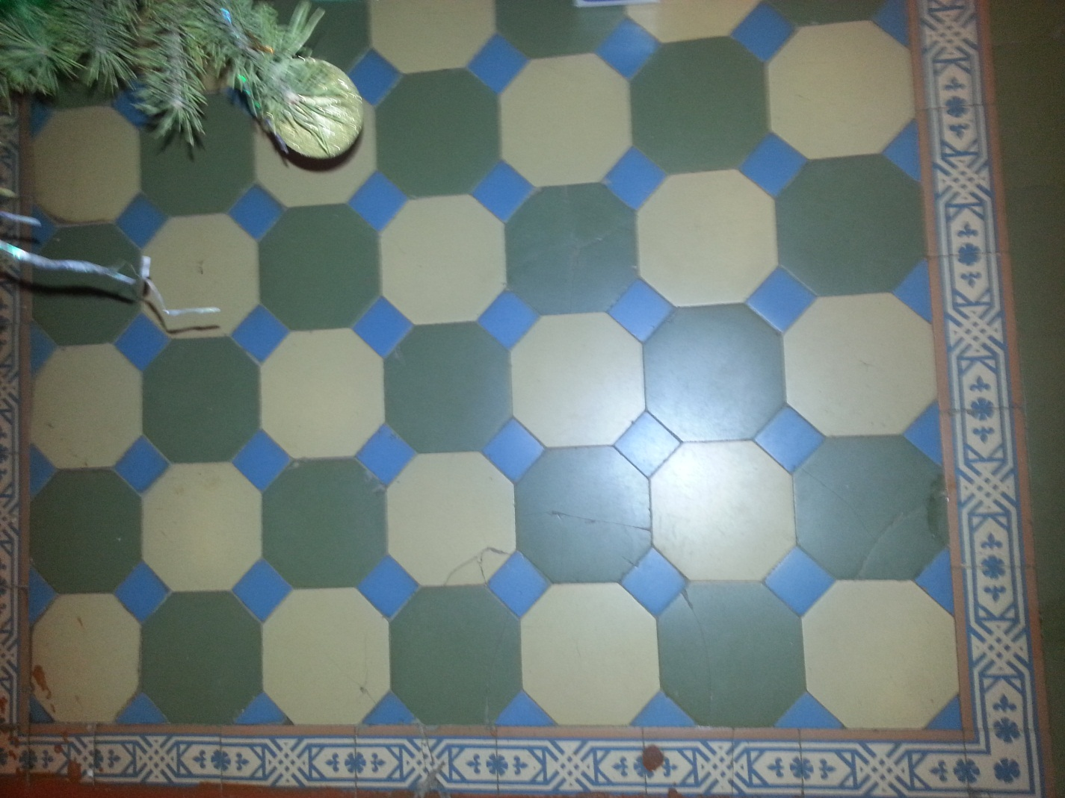
Здание центра детского творчества г. Балашова
Площадка центральной лестницы

Slide 23
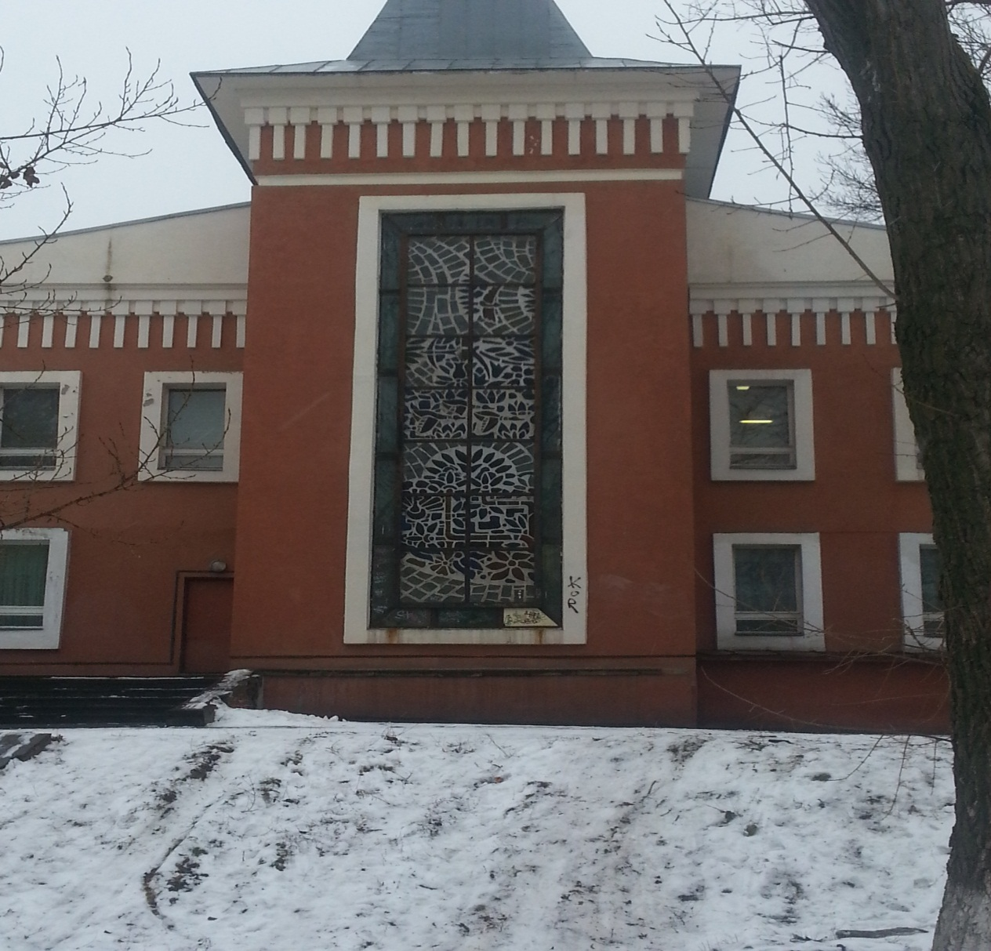
Здание Балашовского краеведческого музея
Витражи

Slide 24
Пример замощения плоскости

Slide 25
Самостоятельная работа
Выполнить замощение плоскости данными фигурами.

Slide 26
Домашнее задание
Используя выпуклые и невыпуклые многоугольники, замостите плоскость(без пробелов).

Slide 27
Закончите предложения
Что я узнал…..
Что-то для меня было новым…..
Я открыл…..
Меня удивило…..
Мне было интересно…..

